Slide 1
ESTUDANDO PARA O ENEM
DE FORMA INVERTIDA
Cinemática : Velocidade
ENEM: 2012/QUESTÃO: 66
EEEFM FILOMENA QUITIBA
NOME: MATHEUS CARVALHO / TURMA: 1º M05

Slide 2
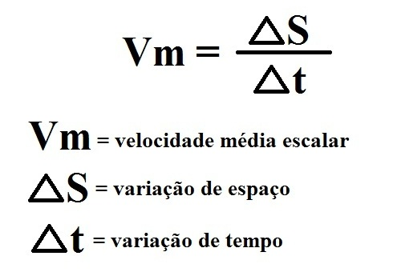
O que é?
Cinemática é o ramo da física que se ocupa da descrição dos movimentos dos corpos, sem se preocupar com a análise de suas causas .

Slide 3
ENEM 2012 – Questão 66
Uma empresa de transportes precisa efetuar a entrega de uma encomenda o mais breve possível. Para tanto, a equipe de logística analisa o trajeto desde a empresa até o local da entrega. Ela verifica que o trajeto apresenta dois trechos de distâncias diferentes e velocidades máximas permitidas diferentes. No primeiro trecho, a velocidade máxima permitida é de 80 km/h e a distância a ser percorrida é de 80 km. No segundo trecho, cujo comprimento vale 60 km, a velocidade máxima permitida é 120 km/h.
Supondo que as condições de trânsito sejam favoráveis para que o veículo da empresa ande continuamente na velocidade máxima permitida, qual será o tempo necessário, em horas, para a realização da entrega?

Slide 4
Alternativas
a) 0,7
b) 1,4
c) 1,5
d) 2,0
e) 3,0

Slide 5
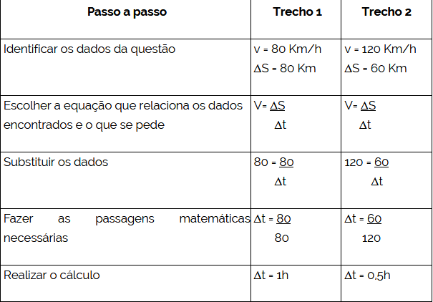
Resolução
Como o trajeto é dividido em dois trechos, a análise deve ser feita separadamente:

Slide 6
Alternativas
a) 0,7
b) 1,4
c) 1,5
d) 2,0
e) 3,0

Slide 7
ESTUDANDO PARA O ENEM
DE FORMA INVERTIDA
Cinemática : Velocidade
ENEM: 2012/QUESTÃO: 66
EEEFM FILOMENA QUITIBA
NOME: MATHEUS CARVALHO / TURMA: 1º M05

